Slide 1



Calcium Image Denoising
Gorea Sabin-Gabriel
Lionte Eduard-Iulian

Slide 2


Calcium Image Denoising
1. Context & Motivație
Context: Imagistica bazata pe Calciu este puternic afectata
de zgomot din cauza interferențelor cat si ale mișcării
Motivație: Folosind imagistica bazata pe calciu se poate masura activitatea neuronala tridimensionala
Obiectivul proiectului: Eliminare zgomotului si a artefactelor de miscare
Prelucrarea Imaginilor - Proiect, 2025

Slide 3
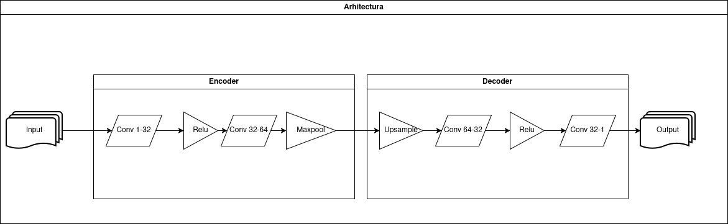
Calcium Image Denoising
2. Arhitectura preliminară a soluției
Descrierea componentelor: Modelul este o rețea neuronală convoluțională (CNN), structurată într-o formă tipică de encoder–decoder
Arhitectura:
Prelucrarea Imaginilor - Proiect, 2025

Slide 4
Calcium Image Denoising
3. Evaluarea Preliminară a Soluției
Metodologia de evaluare: Functia de pierdere si SNR (Signal to noise ratio)
Setul de date:Set date. L-am folosit deoarece este folosita de DeepCad, cea mai citata lucrare din domeniu si are 6000 de slide-uri, fata de alte seturi de date (cu 1500)
Exemple de cazuri de test: Am creat un script pentru a calcula SNR-ul inainte si dupa antrenare
Scopul acestui slide este de a arăta că ați început să evaluați soluția propusă. Specificați metodologia și metricile folosite pentru a măsura performanța soluției, și oferiți detalii despre datele folosite în evaluare.
Prelucrarea Imaginilor - Proiect, 2025

Slide 5
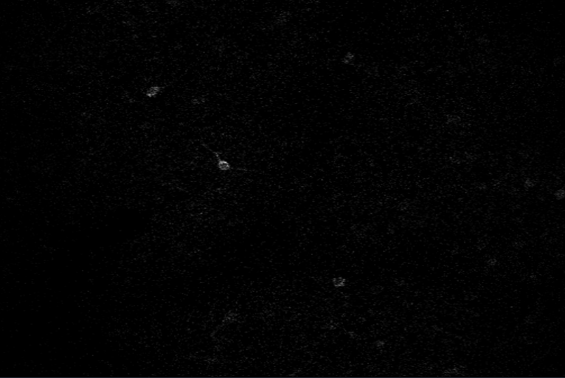
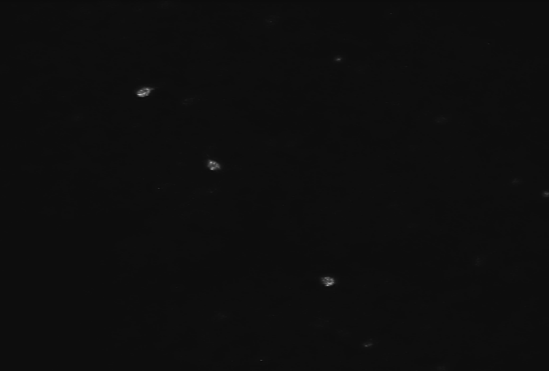
Calcium Image Denoising
4. Rezultate Preliminare
Rezultate obținute:
Intrare
Iesire
Prelucrarea Imaginilor - Proiect, 2025

Slide 6
Calcium Image Denoising
5. Concluzii Preliminare
Rezumatul progresului: Am reusit sa dublam valoarea SNR-ului
SNR pentru intrare: 25.45 dB
SNR pentru resultat: 43.51 dB
Limitările soluției actuale: Procesarea se face la nivel 2d iar reteaua are foarte putine straturi
Potențiale îmbunătățiri: Trecerea de la o retea Unet simpla la o retea de tip Unet 3d si marirea numarului de straturi ascunse ale retelei
Prelucrarea Imaginilor - Proiect, 2025

Slide 7
Calcium Image Denoising
6. Direcții Viitoare
Pași următori: Trecere la Unet 3d si modificarea retelei
Plan de implementare: Modificarea clasei DenoiseNet pentru a trece la o arhitectura 3d si a creste numarul de straturi
Obiectivele finale:
Maximizarea SNR-ului: Depășirea pragului actual de 43.51 dB prin reducerea zgomotului rezidual care nu a putut fi eliminat prin procesare exclusiv spațială (2D).
Consistență Temporală: Eliminarea fluctuațiilor de zgomot dintre cadre (flickering), rezultând in imagini care păstrează dinamica naturală a semnalului de calciu
Prelucrarea Imaginilor - Proiect, 2025

